Slide 1
GIT
Marcel Szczerek 2CT

Slide 2
Co to jest git?

Slide 3
Git - rozproszony system kontroli wersji który umożliwia zapisywanie wszelkich zmian w kodzie, przeglądanie i przywracanie poprzednich wersji. Dzięki temu, można śledzić postępy w projekcie, odzyskać przypadkowo utracone fragmenty lub odtwarzać porzucone pomysły. Niebywale cenną zaletą Gita jest funkcjonalność zarządzania pracą zespołu nad jednym projektem.

Slide 4
Dlaczego Programiści z niego korzystają?

Slide 5
Ponieważ dzięki niemu programiści nie muszą tracić czasu na przekazywanie commitów przez sieć czy integrowanie zmian ze scentralizowanym systemem kontroli wersji. Git pozwala też lepiej wykorzystać potencjał młodszych programistów, gdyż zapewnia im bezpieczne środowisko do pracy.

Slide 6
Co to gitignore?

Slide 7
Zazwyczaj w pliku . gitignore uwzględnia się tylko wzorce, które będą przydatne dla innych użytkowników repozytorium. Gitignore jest wersjonowany jak każdy inny plik w repozytorium i udostępniany innym członkom zespołu po wypchnięciu.

Slide 8
SSH

Slide 9
SSH (z angielskiego: Secure Shell) to protokół komunikacyjny wykorzystywany w sieciach TCP/IP, umożliwiający zdalne połączenie z serwerem. Wszystkie dane transferowane drogą SSH są szyfrowane, a uwierzytelnianie użytkowników zachodzi na wielu poziomach.

Slide 10
Jak stworzyć repozytorium?

Slide 11
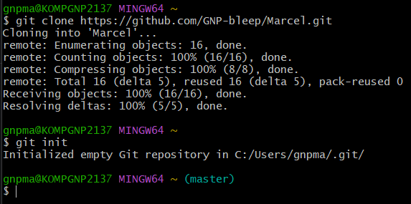
Do utworzenia nowego repozytorium używamy polecenia git init . Git init to jednorazowe polecenie, którego używamy podczas wstępnej konfiguracji nowego repozytorium. Wykonanie tego polecenia spowoduje utworzenie nowego podkatalogu . git w bieżącym katalogu roboczym.

Slide 12
Wniosek:
Reasumując wszystkie aspekty kwintesencji tego tematu, doszedłem do fundamentalnej konkluzji, że jeżeli jesteś programistą to powinieneś korzystać z gita, ponieważ oferuje on powrót do wcześniejszych wersji, ułatwia on pracę w zespole, oraz możesz zapisać swój projekt w chmurze po czym możesz go pobrać i kontynuować pracę.

Slide 13
Koniec

